Slide 1
토스(Toss)
https://qkrtkdals962.github.io/ks-webpgm/
2021563029
박상민

Slide 2
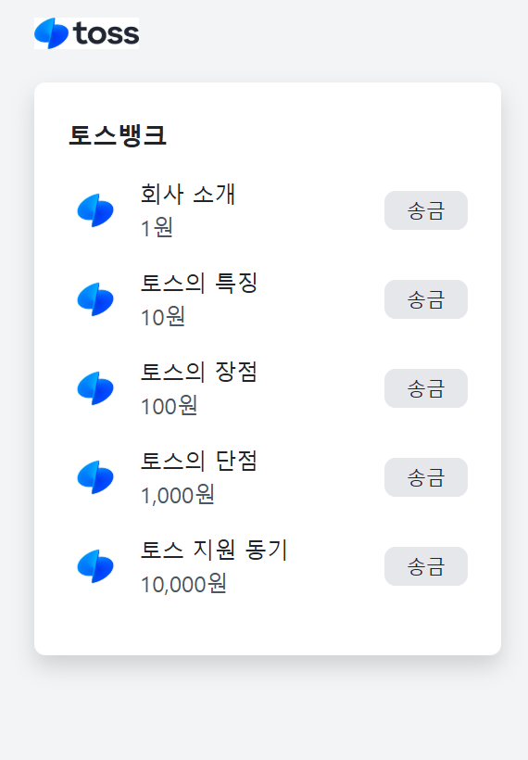
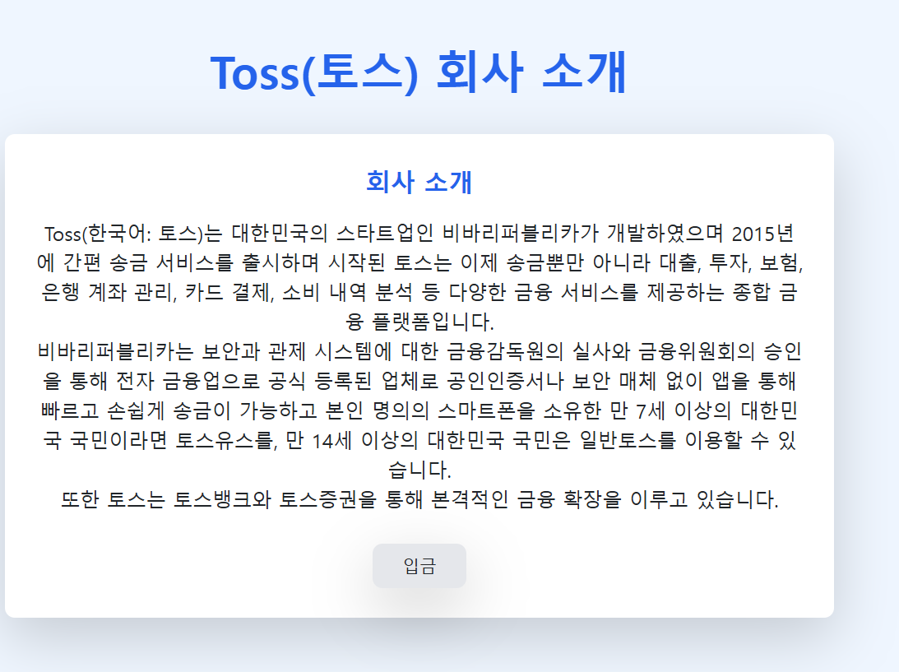

Slide 3
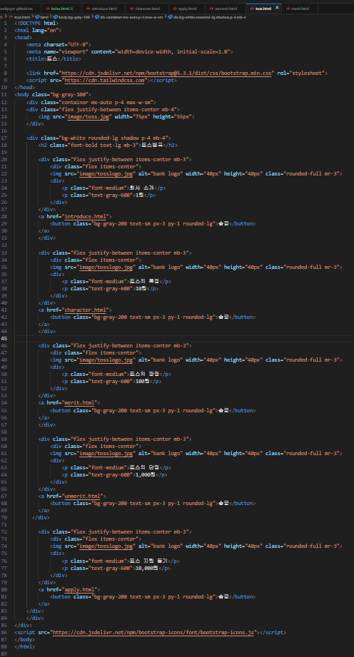
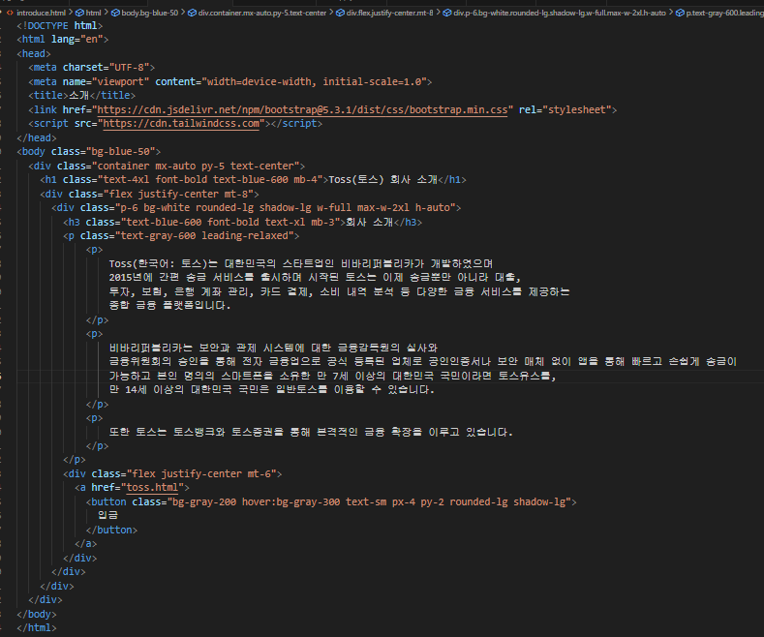
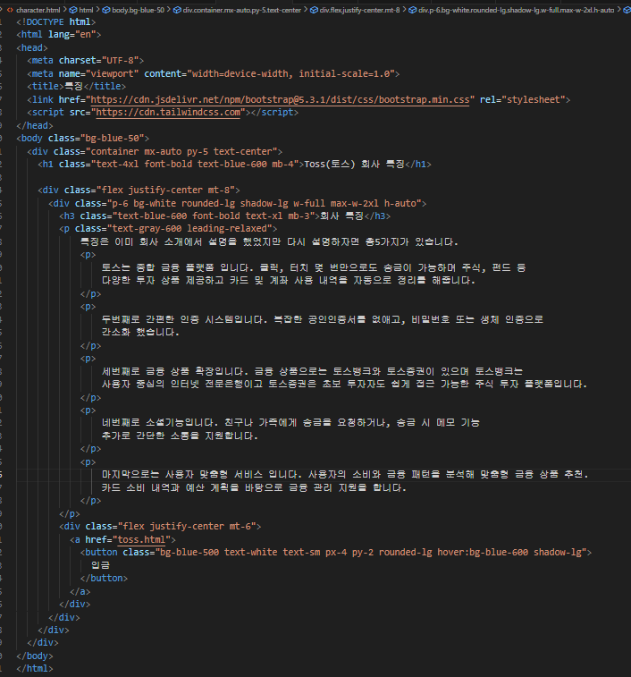

Slide 4
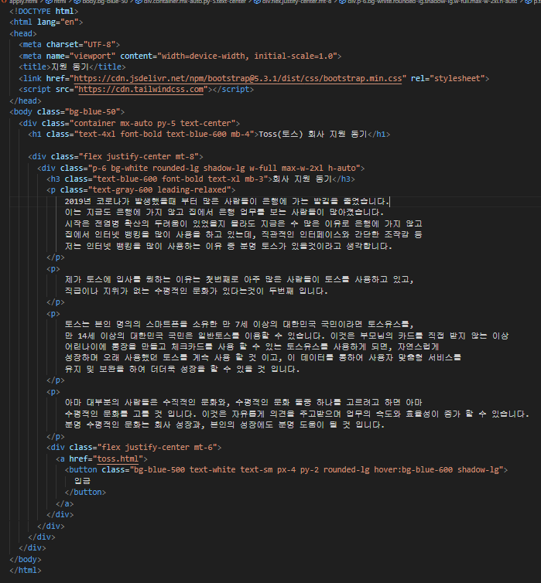
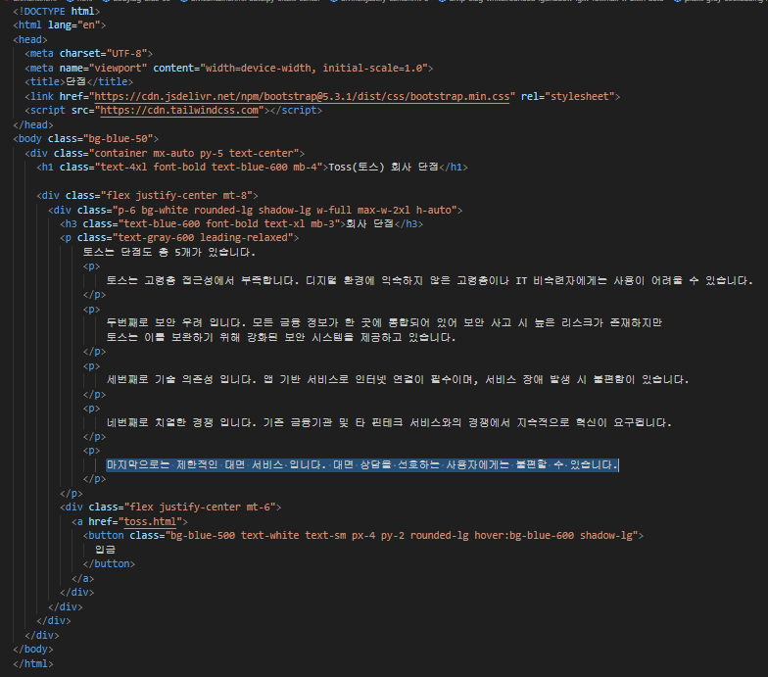
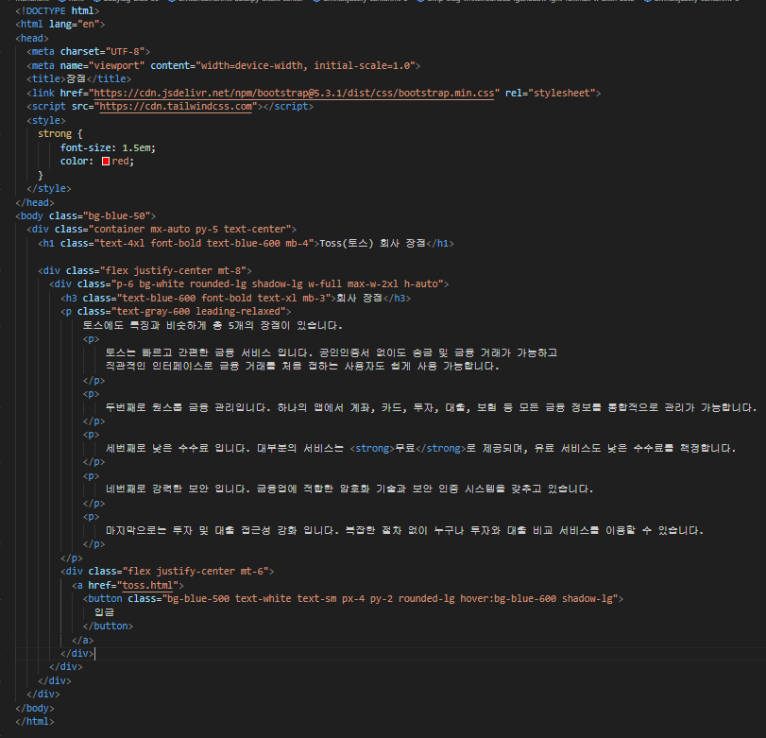

Slide 5
회사 소개
Toss(한국어: 토스)는 대한민국의 스타트업인 비바리퍼블리카가 개발하였으며 2015년에 간편 송금 서비스를 출시하며 시작된 토스는 이제 송금뿐만 아니라 대출, 투자, 보험, 은행 계좌 관리, 카드 결제, 소비 내역 분석 등 다양한 금융 서비스를 제공하는 종합 금융 플랫폼입니다.
비바리퍼블리카는 보안과 관제 시스템에 대한 금융감독원의 실사와 금융위원회의 승인을 통해 전자 금융업으로 공식 등록된 업체로 공인인증서나 보안 매체 없이 앱을 통해 빠르고 손쉽게 송금이 가능하고 본인 명의의 스마트폰을 소유한 만 7세 이상의 대한민국 국민이라면 토스유스를, 만 14세 이상의 대한민국 국민은 일반토스를 이용할 수 있습니다.
또한 토스는 토스뱅크와 토스증권을 통해 본격적인 금융 확장을 이루고 있습니다.

Slide 6
특징
토스는 종합 금융 플랫폼 입니다. 클릭, 터치 몇 번만으로도 송금이 가능하며 주식, 펀드 등 다양한 투자 상품 제공하고 카드 및 계좌 사용 내역을 자동으로 정리를 해줍니다.
두번째로 간편한 인증 시스템입니다. 복잡한 공인인증서를 없애고, 비밀번호 또는 생체 인증으로 간소화 했습니다.
세번째로 금융 상품 확장입니다. 금융 상품으로는 토스뱅크와 토스증권이 있으며 토스뱅크는사용자 중심의 인터넷 전문은행이고 토스증권은 초보 투자자도 쉽게 접근 가능한 주식 투자 플랫폼입니다.
네번째로 소셜기능입니다. 친구나 가족에게 송금을 요청하거나, 송금 시 메모 기능 추가로 간단한 소통을 지원합니다.
마지막으로는 사용자 맞춤형 서비스 입니다. 사용자의 소비와 금융 패턴을 분석해 맞춤형 금융 상품 추천, 카드 소비 내역과 예산 계획을 바탕으로 금융 관리 지원을 합니다.

Slide 7
장점
토스는 빠르고 간편한 금융 서비스 입니다. 공인인증서 없이도 송금 및 금융 거래가 가능하고 직관적인 인터페이스로 금융 거래를 처음 접하는 사용자도 쉽게 사용 가능합니다.
두번째로 원스톱 금융 관리입니다. 하나의 앱에서 계좌, 카드, 투자, 대출, 보험 등 모든 금융 정보를 통합적으로 관리가 가능합니다.
세번째로 낮은 수수료 입니다. 대부분의 서비스는 무료로 제공되며, 유료 서비스도 낮은 수수료를 책정합니다.
네번째로 강력한 보안 입니다. 금융업에 적합한 암호화 기술과 보안 인증 시스템을 갖추고 있습니다.
마지막으로는 투자 및 대출 접근성 강화 입니다. 복잡한 절차 없이 누구나 투자와 대출 비교 서비스를 이용할 수 있습니다.

Slide 8
단점
토스는 고령층 접근성에서 부족합니다. 디지털 환경에 익숙하지 않은 고령층이나 IT 비숙련자에게는 사용이 어려울 수 있습니다.
두번째로 보안 우려 입니다. 모든 금융 정보가 한 곳에 통합되어 있어 보안 사고 시 높은 리스크가 존재하지만 토스는 이를 보완하기 위해 강화된 보안 시스템을 제공하고 있습니다.
세번째로 기술 의존성 입니다. 앱 기반 서비스로 인터넷 연결이 필수이며, 서비스 장애 발생 시 불편함이 있습니다.
네번째로 치열한 경쟁 입니다. 기존 금융기관 및 타 핀테크 서비스와의 경쟁에서 지속적으로 혁신이 요구됩니다.
마지막으로는 제한적인 대면 서비스 입니다. 대면 상담을 선호하는 사용자에게는 불편할 수 있습니다.

Slide 9
지원동기
2019년 코로나가 발생했을 때 부터 많은 사람들이 은행에 가는 발길을 줄였습니다. 이는 지금도 은행에 가지 않고 집에서 은행 업무를 보는 사람들이 많아졌습니다. 시작은 전염병 확산의 두려움이 있었을지 몰라도 지금은 수 많은 이유로 은행에 가지 않고 집에서 인터넷 뱅킹을 많이 사용을 하고 있는데, 직관적인 인터페이스와 간단한 조작감 등 저는 인터넷 뱅킹을 많이 사용하는 이유 중 분명 토스가 있을 것 이라고 생각합니다.
제가 토스에 입사를 원하는 이유는 첫번째로 아주 많은 사람들이 토스를 사용하고 있고, 직급이나 지위가 없는 수평적인 문화가 있다는것이 두번째 입니다.
토스는 본인 명의의 스마트폰을 소유한 만 7세 이상의 대한민국 국민이라면 토스유스를, 만 14세 이상의 대한민국 국민은 일반토스를 이용할 수 있습니다. 이것은 부모님의 카드를 직접 받지 않는 이상 어린나이에 통장을 만들고 체크카드를 사용 할 수 있는 토스유스를 사용하게 되면, 자연스럽게 성장하며 오래 사용했던 토스를 계속 사용 할 것 이고, 이 데이터를 통하여 사용자 맞춤형 서비스를 유지 및 보완을 하여 더더욱 성장을 할 수 있을 것 입니다.
아마 대부분의 사람들은 수직적인 문화와, 수평적인 문화 둘중 하나를 고르려고 하면 아마 수평적인 문화를 고를 것 입니다. 이것은 자유롭게 의견을 주고받으며 업무의 속도와 효율성이 증가 할 수 있습니다. 분명 수평적인 문화는 회사 성장과, 본인의 성장에도 분명 도움이 될 것 입니다.

Slide 10
점수:9점
Framework는 bootstrap과, tailwind를 사용하였습니다.
디자인이 조금 부족해서 1점을 빼서 총 9점입니다.

